Slide 1

Penilaian Hasil Belajar di Era New Normal
Wuri Wuryandani
Program Studi PGSD
FIP-UNY
Hp. 081227920217

Slide 2
Pembelajaran Pada Kondisi Normal
Guru dan siswa bertemu langsung dalam kelas.
Interaksi edukatif terjadi secara langsung, baik di dalam kelas, maupun di luar kelas .

Slide 3
Desain Pembelajaran Jarak Jauh
Melalui pembelajaran dalam jaringan (daring)
Melalui pembelajaran di luar jaringan (luring)

Slide 4
Penilaian Hasil Belajar di Era New Normal
Penilaian tetap dilaksanakan
Guru dituntut lebih kreatif mencari model asesmen yang lebih sesuai, namun tetap mengikuti prinsip dasar penilaian hasil belajar.

Slide 5
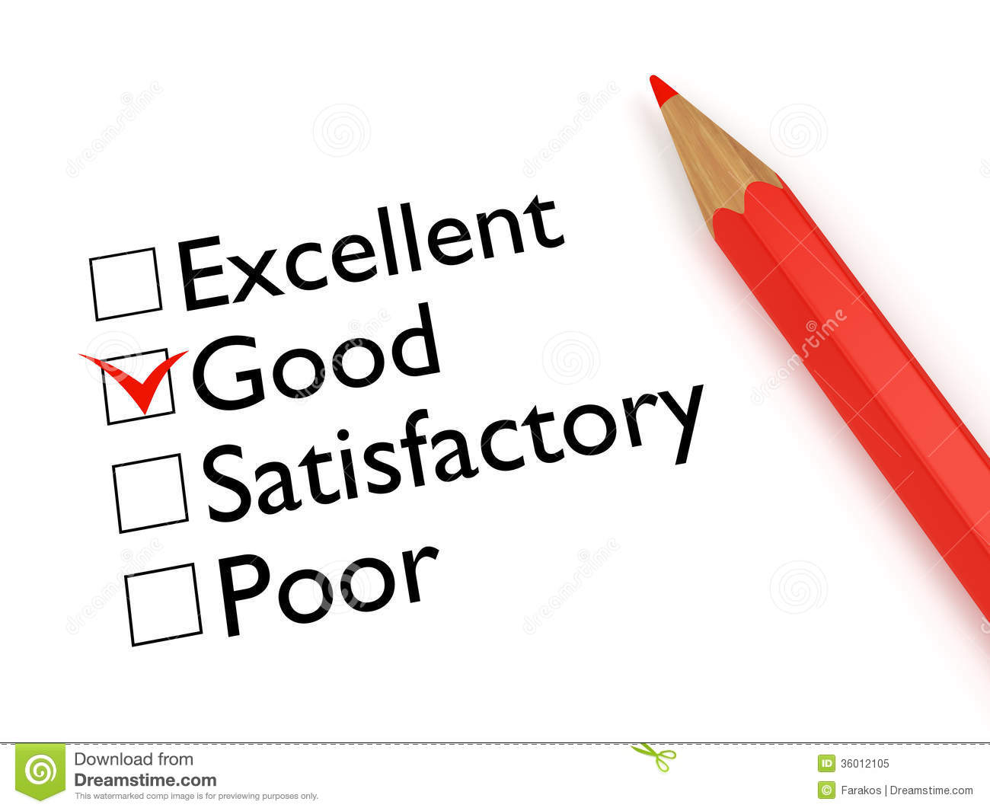
Penilaian
Suatu proses yang sistematis dan mencakup kegiatan mengumpulkan, menganalisis, serta menginterpretasikan informasi untuk menentukan seberapa jauh seseorang atau sekelompok siswa mencapai tujuan pembelajaran yang telah ditetapkan.
Hasil penilaian dapat bersifat evaluatif jika didasarkan pada suatu norma atau kriteria tertentu.

Slide 6
Siapa yang Melakukan Penilaian
Guru

Slide 7
Mengapa Penting?
Untuk memantau proses, kemajuan belajar, dan perbaikan hasil belajar peserta didik secara berkesinambungan.
Untuk membantu peserta didik mengetahui capaian pembelajaran (learning outcomes).

Slide 8
Aspek yang Dinilai
Sikap
Pengetahuan
Keterampilan

Slide 9
Prosedur Penilaian Hasil Belajar oleh Pendidik
menetapkan tujuan penilaian dengan mengacu pada RPP yang telah disusun
menyusun kisi-kisi penilaian
membuat instrumen penilaian berikut pedoman penilaian
melakukan analisis kualitas instrumen
melakukan penilaian
mengolah, menganalisis, dan menginterpretasikan hasil penilaian
melaporkan hasil penilaian
memanfaatkan laporan hasil penilaian.

Slide 10

Pengetahuan
Tes :
  Uraian
  Isian
  Melengkapi
  True-false test
  Multiple choice
  Menjodohkan (matching test)

Slide 11
Sikap
Non test:
  Wawancara
  Skala sikap
  Penilaian Diri
  Observasi

Slide 12
Keterampilan
Non tes
  Penilaian Kinerja
  Penilaian Produk

Slide 13


